Slide 1

I Conferencia sobre Business Intelligence de Microsoft

Slide 2
Gestión del Rendimiento
Francisco Serrano
Gerente de Soluciones
Enterprise and Partners
Microsoft Ibérica
Oscar Cabanillas
Especialista en BI
Enterprise and Partners
Microsoft Ibérica

Slide 3
Gestión del Rendimiento: Definición
La Gestión del Rendimiento se define como los procesos, metodologías y tecnologías que las organizaciones usan para monitorizar, analizar y planificar el rendimiento del negocio.

Slide 4
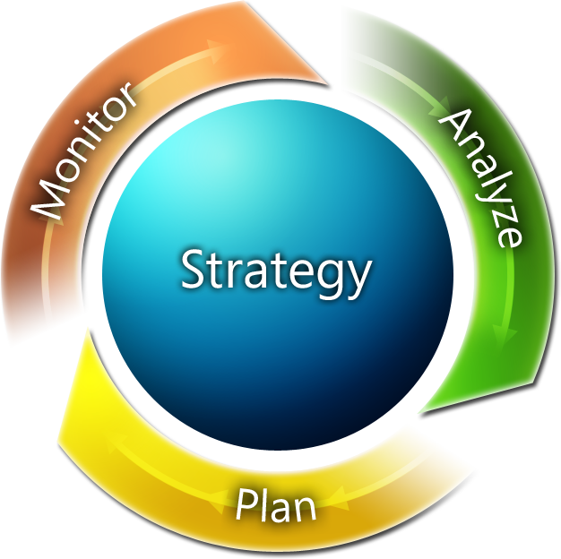
Gestión del Rendimiento Mejor ejecución de la estrategia
¿Qué ocurrió?
¿Que está ocurriendo?
¿Por qué?
¿Qué ocurrirá? ¿Qué quiero que ocurra?
Notes:
4

Slide 5
Gestión del Rendimiento Hoy Aún no se ha conseguido una GR efectiva
Fragmentado
La media de empresas $B+ tienen múltiples sistemas: 10 GLs, 12 budget, 13 report.
Solo el 26% procesos de planificación y reporting integrados
Lento e inflexible
Solo 20% de las empresas actualizan presupuestos en el ciclo fiscal.
La media espera 11 días para obtener el informe de cierre del mes
Requiere alta dedicación
4-5 meses de media dedicados al proceso de presupuesto anual.
Los procesos de presupuestación consumen del 20 al 30% del tiempo del gestor
Personal de finanzas gasta el 79% del tiempo en actividades de poco valor
Costoso y poco efectivo
Coste de presupuesto es +23.000 días/hombre por $B en facturación.
60% de empresas no consiguen alinear acciones con estrategia.
* Best Practices in Planning and Management Reporting by David A. J. Axson.

Slide 6
Protagonistas
Ejecutivos de Negocio
CFO, CEO, COO.
Controller, Director Financiero.
Director General, Director Línea de Negocio.
Gestores de Información (IW)
Usuarios Avanzados, Analistas de Negocio, Modelos.
Contribuidores.
Gestores de IT
Unidad de Negocio IT
IT Corporativo

Slide 7

Los directivos se preocupan de controlar el rendimiento
Acelerar el proceso de toma de decisión.
Flexibilidad para gestionar las necesidades de negocio cambiantes.
Alineado, responsable y seguro GR.
No pueden conseguirlo porque necesitan
“6 meses para planificación,
5 meses para presupuestación,
2 semanas para estimar el forecast”*
* Best Practices in Planning and Management Reporting by David A. J. Axson.

Slide 8

Los gestores de información (IW) quieren contribuir al rendimiento
Necesita un entorno amigable y flexible.
Colaborar como parte del proceso de gestión del rendimiento
Definir, modificar y mantener reglas de negocio sin IT
No pueden conseguirlo porque
“la mitad del tiempo
recogiendo y validando
en lugar de
analizando y planificando”*.
* Best Practices in Planning and Management Reporting by David A. J. Axson.

Slide 9

Los gestores de IT quieren capacitar a los usuarios de negocio
Reducir la complejidad, mantenimiento y coste de la infraestructura para Gestión del Rendimiento.
Capacitar al negocio para mejorar el rendimiento.
Proporcionar acceso a la información y cumplimiento de normas regulatorias.
No pueden conseguirlo por tener
“10 sistemas de contabilidad,
12 sistemas diferentes de presupuestación
13 sistemas diferentes de reporting”*.
* Best Practices in Planning and Management Reporting by David A. J. Axson.

Slide 10






El proceso actual de Planificación
Analista de Negocio
Directivos
Muchas piezas en movimiento
Consolidación Manual
Hojas de cálculo vinculadas
Propenso a errores
Lento
¿es esto aún relevante?
Gestores de información (IW)

Slide 11
Mientras el gestor de IT pregunta
¿Quién debería tener acceso a esta información?
¿Quién debería liderar el cambio?
¿Puede ser auditado?
¿Cual es el coste de un error?
Muchas compañías encuentran este problema
“Solo 26% de las compañías se gestionan
con procesos de
planificación y reporting integrados”*.
* Best Practices in Planning and Management Reporting by David A. J. Axson.

Slide 12


Cómo puede ser resuelto
Scorecard & Dashboard
Reporting
¿Qué, Por Qué, Cómo
Quién, Cuando?
Analytics
Forecasting
Planning
Flexible, Seguro, Auditable.
“Construir y modificar con cumplimiento de normas”
Alineado, Accionable, Responsable.
“información en la que puedo confiar y actuo sobre ella”
Colaborativo, Amigable, Contextual.
“Información que es relevante para mi”

Slide 13
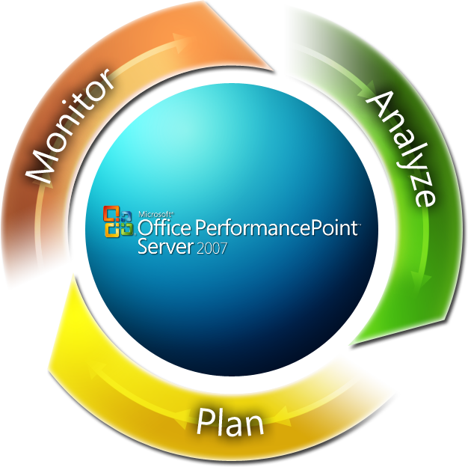
Gestión del Rendimiento Capacidades Requeridas
¿Qué está ocurriendo?
Scorecards and Dashboards
¿Qué ocurrió?
Reporting
¿Por qué ocurrió?
Analytics
¿Qué ocurrirá?
Forecasting
¿Qué quiero que ocurra?
Planning, Budgeting, Consolidation
Notes:
13

Slide 14
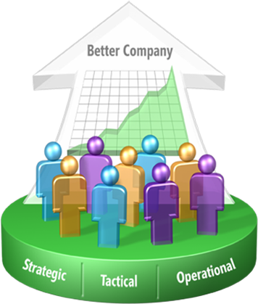

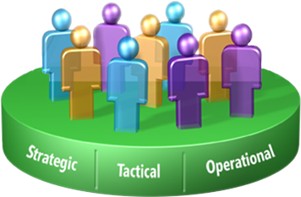
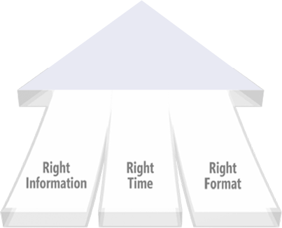

Visión de Microsoft
Mejorar las organizaciones proporcionando una visión de negocio a todos los empleados, permitiendo tomar mejores decisiones, más rápidas y relevantes
Propuesta de BI completa e integrada
Entrega generalizada de BI a través de Microsoft Office
Solución corporativa asequible
14
Notes:
14

Slide 15



Oferta Integrada de BI
DELIVERY
COLABORACION
GESTIÓN DE CONTENIDO
BUSQUEDA
SharePoint Server
Reports
Dashboards
Excel
Workbooks
Analytic
Views
Scorecards
Plans
Herramientas de usuario y Apps de Gestión del Rendimiento
Excel
PerformancePoint Server
BI PLATFORM
SQL Server
Reporting Services
SQL Server
Analysis Services
SQL Server DBMS
SQL Server Integration Services

Slide 16
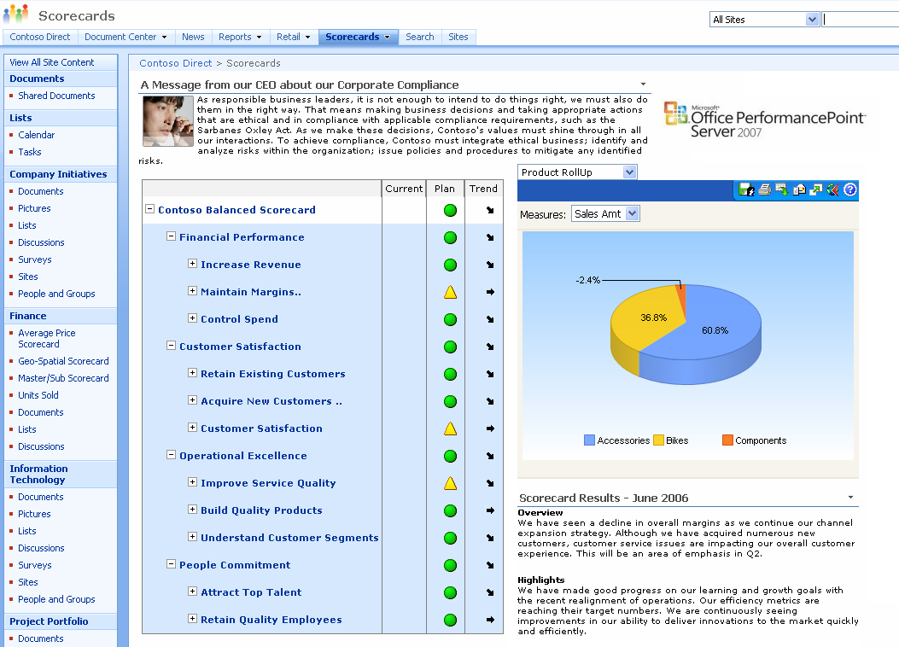
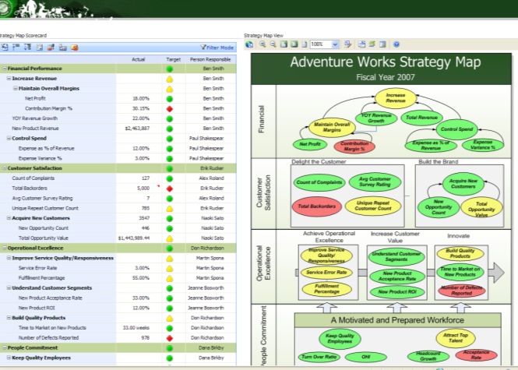
Control
Negocio
Los usuarios de negocio pueden construir paneles y cuadros de mando fácilmente a través de una experiencia de diseño integrada en Control y Analisis.
Personas
Todos los usuarios tienen visibilidad del rendimiento, estrategia y objetivos de la organización. Pueden Controlar y tomar aciones en un entorno familiar y colaborativo.
Vistas personalizadas para todos los usuarios para todo tipo de uso (Office, SharePoint, Reporting Services).
Funcionalidad y Valor
Desde dashboards personales hasta cuadros de mando en cascada o formales basados en metodología.
El acceso a un amplico rando de fuentes de datos estructuradas y no estructuradas posibilita una experiencia completa de paneles y cuatros de mando (OLAP, relacional, Office).
Acceso Web y funcionalidad offline proporcional y amplio alcance para cuadros de mando (interno y externo).
Informes e Indicadores KPIs en contexto, reflejan cambios en datos de planificación, presupuestación y pronóstico
Ricas capacidades pueden ser desplegadas rápidamente a bajo coste(Strategy Maps, Office integration).
Las plantillas y asistentes permiten al usuario crear y compartir rápidamente paneles y cuadros de mando.

Slide 17
Demo
Scorecarding

Slide 18
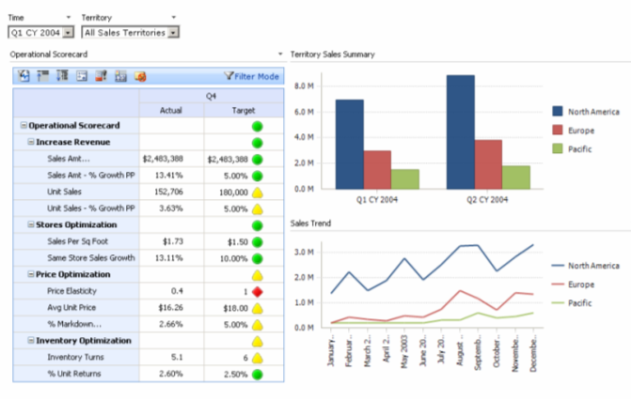
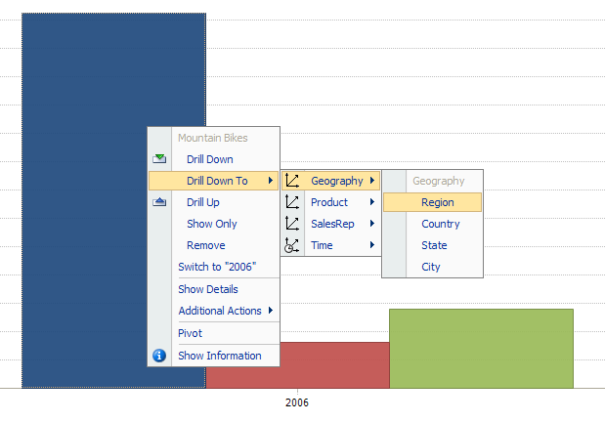
Análisis
Negocio
Usuarios de negocio capturan y comparten mejores prácticas analíticas usando un entorno colaborativo e intuitivo.
Personas
Visualizaciones de datos y analiticas facilitan al usuario comprender información compleja rápidamente, resaltar puntos, tendencias y oportunidades.
Rica funcionalidad analítica “en-la-caja” para todos los usuarios y tipos de uso (Excel, SharePoint, Reporting Services).
Funcionalidad y Valor
Posibilita al usuario construir, compartir y gestionar su análisis sin necesidad de codigo.
Calculo de datos en local y lado servidor, combinando acciones, anotaciones, cuadros y KPIs de planificación, presupustación y pronóstico.
Analítica ligera en Web, con acceso a la información a las personas y en el tiempo adecuados.
Análisis guiado y contextual, por la integración entre KPIs y analítica en el mismo dashboard.
Analítica desde multidimensional slice and dice hasta ricas capacidades como drill-across, drill-to-detail, root-cause analysis, prediction y definición de logica de negocio centralizada

Slide 19
Demo
Análisis

Slide 20
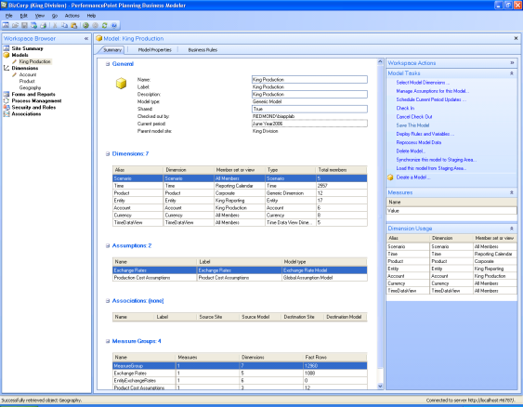
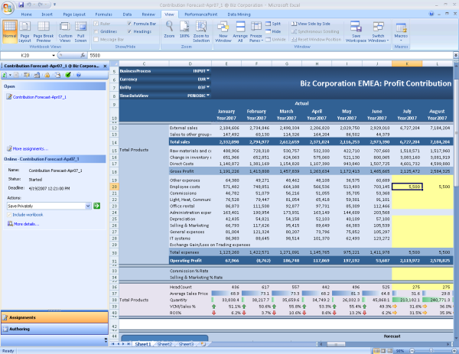
Planificación y Modelado
Negocio
Usuarios de negocio pueden definir, modificar y mantener modelos de negocio lógicos integrados con reglas de negocio, workflow ydatos empresariales.
Personas
Los gestores de información (IW) pueden interactuar y contribuir con el proceso de planificación, presupuestación y pronóstico en un entorno familiar y fácil de usar: Excel.
Funcionalidad y Valor
Los usuarios de negocio diseñan modelos de la manera en que piensan sobre el negocio.
Planificación Top-down y bottom-up conectando personas y gestionando responsabilidad
Gestión de procesos para formularios, workflows, envío, aprobación, informes, notificaciones y anotaciones.
Entorno auditable y seguro.
Cubre tanto despliegues de modelo único como entornos empresariales

Slide 21
Demo
Planificación

Slide 22
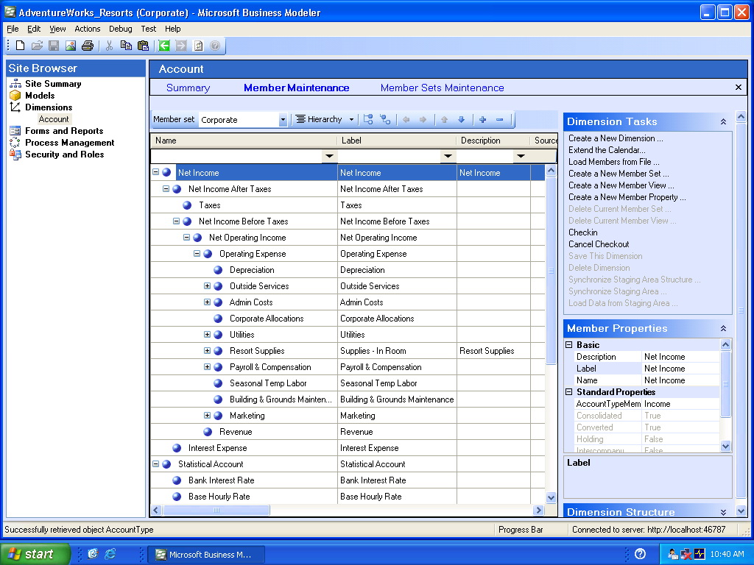
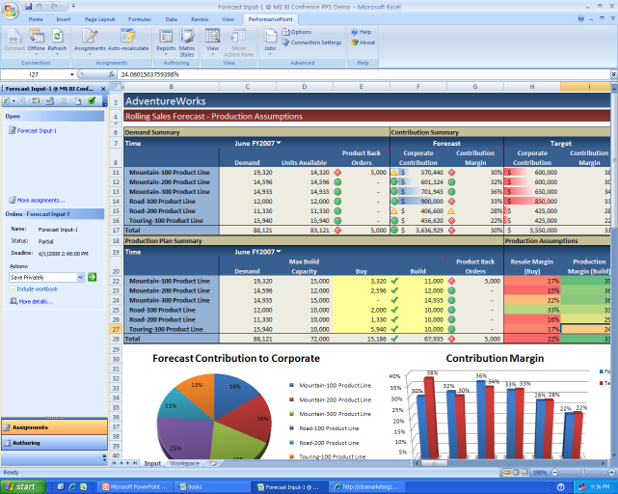
Reporting y Consolidación
Negocio
Usuarios de negocio pueden definir su propia vista del negocio y distribuir plantillas y formularios periodicamente con gran precisión, seguros y gestión centralizada de los datos y almacenamiento.
Personas
Los usuarios pueden combinar datos operacionales y financieros en un informe en lugar de consolidar manualmetne (evitar errores y pérdida de tiempo).
Los IW pueden construir, personalizar y compartir informes de calidad en producción desde Excel mientras están conectados a un servidor seguro y gestionado centralizadamente.
Funcionalidad y Valor
Construir modelos de análisis de rentabilidad incorporando funcionalidad financiera estándar
Sopote de proceso de consolidación GAAP, conversión múltiples monedas, reconciliación y eliminación inter-compañía, alocaciones multinivel.
Informes estándar y dinámicos, incluyendo informes financieros y de rendimiento de negocio.
Publicar informes “vivos” desde Excel a Reporting Services y Microsoft Office Server, dando una experiencia consistente al consumo de informes.

Slide 23
Notas de Analistas

Slide 24


The OLAP Report
There is now no doubt that Microsoft is deadly serious about taking a very big bite out of the performance management market.
PerformancePoint has a scalable architecture, designed with considerable attention to performance, and early customer reports are positive. Indeed, PerformancePoint is reported already to outperform some of the established market-leading products.
(OLAP Report, June 27, 2007)
Nigel Pendse
Download preview here

Slide 25

AMR Research
It’s the total Microsoft solution, not just the BI/PM products... While some competitors will dismiss Microsoft products as not scalable or lacking functionality, that assessment is short-sighted.
(Market Outlook: Microsoft’s Looming Impact on the Business Intelligence and Performance Management Market
June 27, 2007
By John Hagerty)

Slide 26
Información de Producto
Qué es Microsoft Office PerformancePoint Server 2007 aquí
Demo interactiva de producto aquí
Características aquí
Top 10 beneficios aquí
Casos de éxito aquí
Noticias y entrevistas aquí
Requerimientos de sistema aquí
Licenciamiento aquí
Más @ http://www.microsoft.com/performancepoint
Hoja de Producto
Visión general PerformancePoint Server 2007 aquí
Monitoring Performance aquí
Data Analysis y Visualization aquí
Planning, Budgeting, Forecasting y Modeling aquí
Management Reporting y Consolidation aquí

Slide 27

Copyright ©2006 Microsoft Corporation. All rights reserved.
This presentation is for informational purposes only. Microsoft makes no warranties, express or implied, in this summary.

